Slide 1

Universidade da Região de Joinville - UNIVILLE
SPA e Introdução ao Vue.js
Desenvolvimento Web
Prof. Eduardo Gabriel

Slide 2
SPA (Single Page Application)

Slide 3

SPA (Single Page Application)
Single Page Application (ou SPA) é um tipo de aplicação web onde todas as interações e navegações ocorrem dentro de uma única página carregada inicialmente. Diferente das aplicações tradicionais, onde cada clique do usuário recarrega a página inteira, em uma SPA, apenas o conteúdo necessário é atualizado, tornando a navegação mais rápida e fluida.
Notes:
<!DOCTYPE html>
<html lang="pt-br">
<head>
<meta charset="UTF-8">
<meta name="viewport" content="width=device-width, initial-scale=1.0">
<title>Cabeçalho Estilizado</title>
<style>
h1 {
color: #4CAF50; /* Cor verde */
font-size: 36px; /* Tamanho grande */
text-align: center; /* Centraliza o texto */
}
h2 {
color: #555; /* Cor cinza */
font-size: 20px; /* Tamanho menor */
text-align: center; /* Centraliza o texto */
}
</style>
</head>
<body>
<h1>Bem-vindo ao Meu Site</h1>
<h2>Aqui você encontra conteúdos interessantes!</h2>
</body>
</html>

Slide 4
SPA (Single Page Application)
Como o SPA Funciona
O conceito do SPA se baseia no carregamento inicial de uma estrutura básica e dos scripts necessários para controlar a navegação. Em vez de carregar uma nova página a cada ação, a aplicação se comunica com o servidor através de chamadas de API para obter novos dados, usando tecnologias como AJAX e Fetch. Esses dados são então renderizados dinamicamente na página já carregada, permitindo que o usuário interaja sem precisar de um recarregamento completo.
Notes:
<!DOCTYPE html>
<html lang="pt-br">
<head>
<meta charset="UTF-8">
<meta name="viewport" content="width=device-width, initial-scale=1.0">
<title>Cabeçalho Estilizado</title>
<style>
h1 {
color: #4CAF50; /* Cor verde */
font-size: 36px; /* Tamanho grande */
text-align: center; /* Centraliza o texto */
}
h2 {
color: #555; /* Cor cinza */
font-size: 20px; /* Tamanho menor */
text-align: center; /* Centraliza o texto */
}
</style>
</head>
<body>
<h1>Bem-vindo ao Meu Site</h1>
<h2>Aqui você encontra conteúdos interessantes!</h2>
</body>
</html>

Slide 5
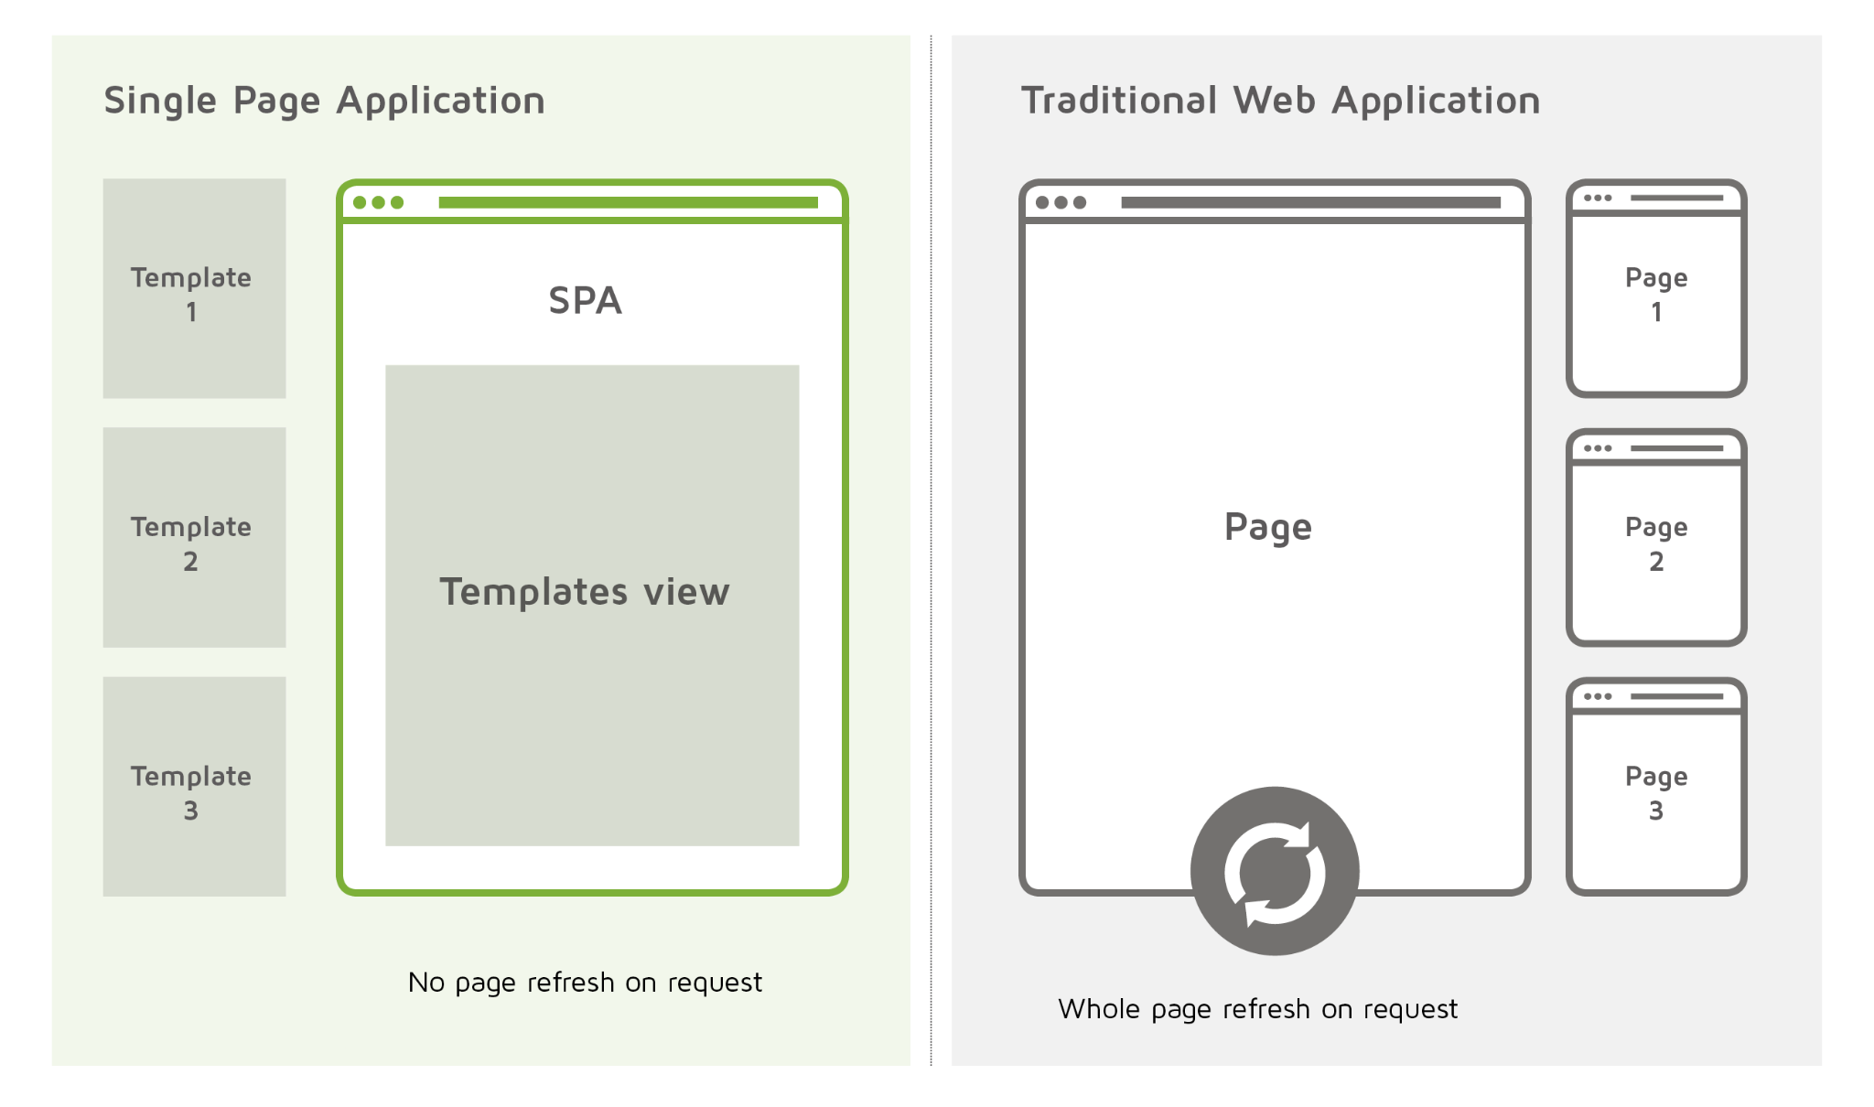
SPA (Single Page Application)
Notes:
<!DOCTYPE html>
<html lang="pt-br">
<head>
<meta charset="UTF-8">
<meta name="viewport" content="width=device-width, initial-scale=1.0">
<title>Cabeçalho Estilizado</title>
<style>
h1 {
color: #4CAF50; /* Cor verde */
font-size: 36px; /* Tamanho grande */
text-align: center; /* Centraliza o texto */
}
h2 {
color: #555; /* Cor cinza */
font-size: 20px; /* Tamanho menor */
text-align: center; /* Centraliza o texto */
}
</style>
</head>
<body>
<h1>Bem-vindo ao Meu Site</h1>
<h2>Aqui você encontra conteúdos interessantes!</h2>
</body>
</html>

Slide 6
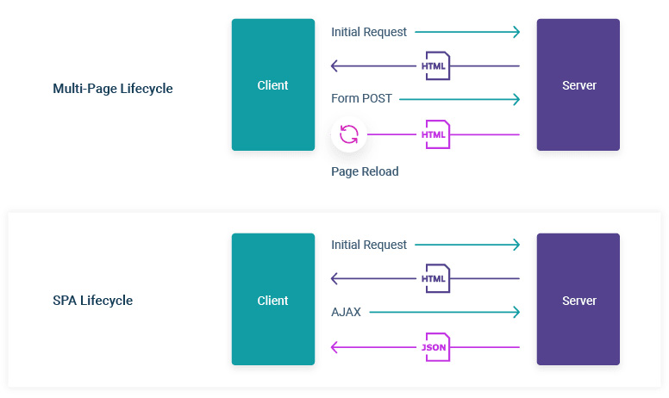
SPA (Single Page Application)
Notes:
<!DOCTYPE html>
<html lang="pt-br">
<head>
<meta charset="UTF-8">
<meta name="viewport" content="width=device-width, initial-scale=1.0">
<title>Cabeçalho Estilizado</title>
<style>
h1 {
color: #4CAF50; /* Cor verde */
font-size: 36px; /* Tamanho grande */
text-align: center; /* Centraliza o texto */
}
h2 {
color: #555; /* Cor cinza */
font-size: 20px; /* Tamanho menor */
text-align: center; /* Centraliza o texto */
}
</style>
</head>
<body>
<h1>Bem-vindo ao Meu Site</h1>
<h2>Aqui você encontra conteúdos interessantes!</h2>
</body>
</html>

Slide 7
SPA (Single Page Application)
Vantagens
Performance e Velocidade: Como o SPA evita recarregamentos constantes de página, a experiência do usuário é mais rápida e responsiva.
Melhor Experiência do Usuário: A navegação sem recarregamentos cria uma sensação de continuidade, ideal para aplicações que desejam uma experiência próxima de apps móveis.
Facilidade para Criar Aplicações Interativas: O SPA facilita a criação de interfaces ricas e dinâmicas, com atualizações em tempo real.
Notes:
<!DOCTYPE html>
<html lang="pt-br">
<head>
<meta charset="UTF-8">
<meta name="viewport" content="width=device-width, initial-scale=1.0">
<title>Cabeçalho Estilizado</title>
<style>
h1 {
color: #4CAF50; /* Cor verde */
font-size: 36px; /* Tamanho grande */
text-align: center; /* Centraliza o texto */
}
h2 {
color: #555; /* Cor cinza */
font-size: 20px; /* Tamanho menor */
text-align: center; /* Centraliza o texto */
}
</style>
</head>
<body>
<h1>Bem-vindo ao Meu Site</h1>
<h2>Aqui você encontra conteúdos interessantes!</h2>
</body>
</html>

Slide 8
SPA (Single Page Application)
Desvantagens
Desafios em SEO: Por não recarregar páginas, o SPA pode dificultar a indexação de conteúdo pelos motores de busca, embora existam técnicas para minimizar esse impacto.
Tamanho da Carga Inicial: Como o SPA carrega muitos scripts logo no início, isso pode afetar o tempo de carregamento inicial da página.
Complexidade de Estado: Manter o estado da aplicação e garantir que o usuário sempre veja os dados corretos pode ser um desafio, exigindo um bom gerenciamento de estado.
Notes:
<!DOCTYPE html>
<html lang="pt-br">
<head>
<meta charset="UTF-8">
<meta name="viewport" content="width=device-width, initial-scale=1.0">
<title>Cabeçalho Estilizado</title>
<style>
h1 {
color: #4CAF50; /* Cor verde */
font-size: 36px; /* Tamanho grande */
text-align: center; /* Centraliza o texto */
}
h2 {
color: #555; /* Cor cinza */
font-size: 20px; /* Tamanho menor */
text-align: center; /* Centraliza o texto */
}
</style>
</head>
<body>
<h1>Bem-vindo ao Meu Site</h1>
<h2>Aqui você encontra conteúdos interessantes!</h2>
</body>
</html>

Slide 9
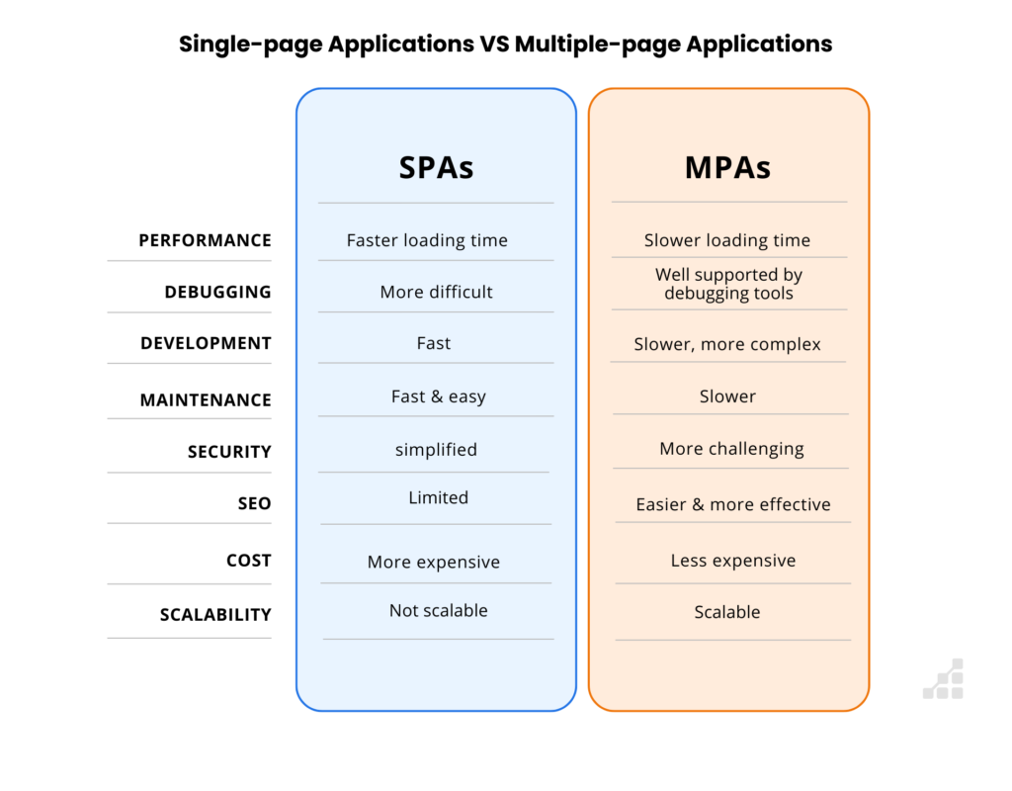
SPA (Single Page Application)
Notes:
<!DOCTYPE html>
<html lang="pt-br">
<head>
<meta charset="UTF-8">
<meta name="viewport" content="width=device-width, initial-scale=1.0">
<title>Cabeçalho Estilizado</title>
<style>
h1 {
color: #4CAF50; /* Cor verde */
font-size: 36px; /* Tamanho grande */
text-align: center; /* Centraliza o texto */
}
h2 {
color: #555; /* Cor cinza */
font-size: 20px; /* Tamanho menor */
text-align: center; /* Centraliza o texto */
}
</style>
</head>
<body>
<h1>Bem-vindo ao Meu Site</h1>
<h2>Aqui você encontra conteúdos interessantes!</h2>
</body>
</html>

Slide 10

SPA (Single Page Application)
Alguns exemplos conhecidos de SPA são plataformas como Gmail, Google Maps, X, e muitas redes sociais. Nessas aplicações, é possível navegar por diferentes seções e interagir com conteúdos sem sentir um recarregamento completo de página.
Notes:
<!DOCTYPE html>
<html lang="pt-br">
<head>
<meta charset="UTF-8">
<meta name="viewport" content="width=device-width, initial-scale=1.0">
<title>Cabeçalho Estilizado</title>
<style>
h1 {
color: #4CAF50; /* Cor verde */
font-size: 36px; /* Tamanho grande */
text-align: center; /* Centraliza o texto */
}
h2 {
color: #555; /* Cor cinza */
font-size: 20px; /* Tamanho menor */
text-align: center; /* Centraliza o texto */
}
</style>
</head>
<body>
<h1>Bem-vindo ao Meu Site</h1>
<h2>Aqui você encontra conteúdos interessantes!</h2>
</body>
</html>

Slide 11
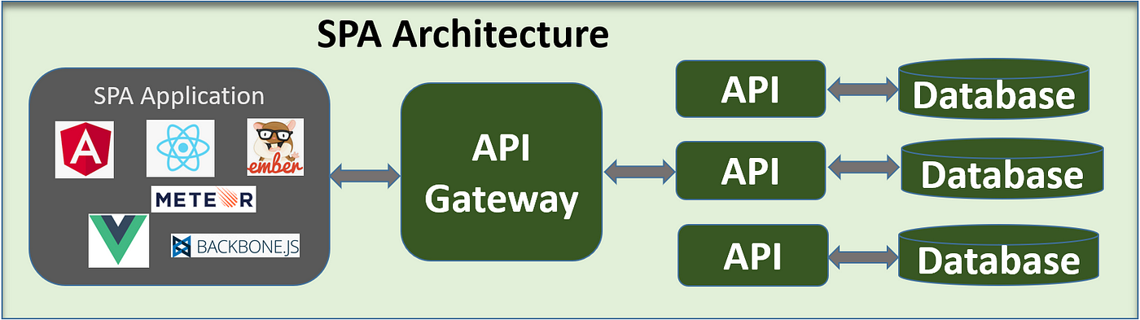
SPA (Single Page Application)
SPA e Frameworks Modernos
Frameworks como Vue.js, React, e Angular são frequentemente utilizados para criar SPAs, pois oferecem ferramentas e componentes que facilitam o desenvolvimento de aplicações dinâmicas. Eles permitem que os desenvolvedores separem a lógica da aplicação da interface de forma modular, simplificando o desenvolvimento de SPAs complexas.
Notes:
<!DOCTYPE html>
<html lang="pt-br">
<head>
<meta charset="UTF-8">
<meta name="viewport" content="width=device-width, initial-scale=1.0">
<title>Cabeçalho Estilizado</title>
<style>
h1 {
color: #4CAF50; /* Cor verde */
font-size: 36px; /* Tamanho grande */
text-align: center; /* Centraliza o texto */
}
h2 {
color: #555; /* Cor cinza */
font-size: 20px; /* Tamanho menor */
text-align: center; /* Centraliza o texto */
}
</style>
</head>
<body>
<h1>Bem-vindo ao Meu Site</h1>
<h2>Aqui você encontra conteúdos interessantes!</h2>
</body>
</html>

Slide 12
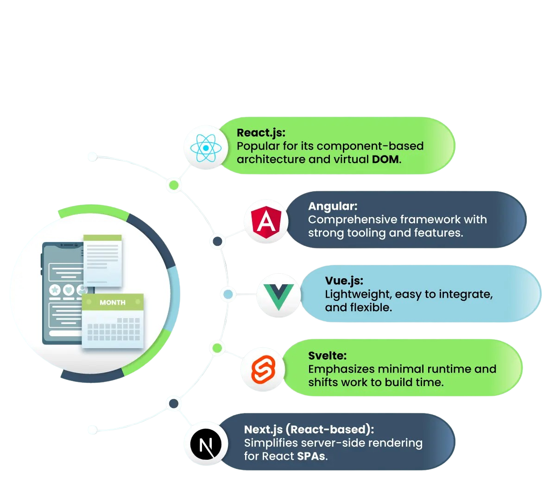
SPA (Single Page Application)
Notes:
<!DOCTYPE html>
<html lang="pt-br">
<head>
<meta charset="UTF-8">
<meta name="viewport" content="width=device-width, initial-scale=1.0">
<title>Cabeçalho Estilizado</title>
<style>
h1 {
color: #4CAF50; /* Cor verde */
font-size: 36px; /* Tamanho grande */
text-align: center; /* Centraliza o texto */
}
h2 {
color: #555; /* Cor cinza */
font-size: 20px; /* Tamanho menor */
text-align: center; /* Centraliza o texto */
}
</style>
</head>
<body>
<h1>Bem-vindo ao Meu Site</h1>
<h2>Aqui você encontra conteúdos interessantes!</h2>
</body>
</html>

Slide 13
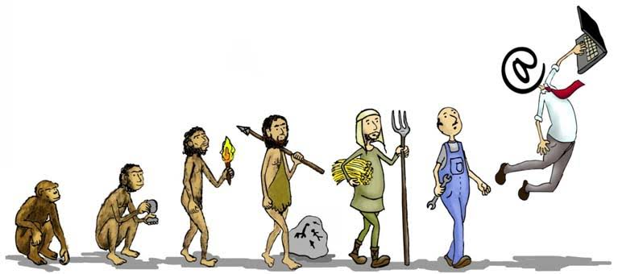
SPA (Single Page Application)
O modelo SPA revolucionou a maneira de construir interfaces web, criando experiências mais ágeis e interativas. Com o uso adequado, as SPAs conseguem unir a performance de uma aplicação nativa com a acessibilidade da web, sendo uma escolha popular em diversas empresas e projetos.
Notes:
<!DOCTYPE html>
<html lang="pt-br">
<head>
<meta charset="UTF-8">
<meta name="viewport" content="width=device-width, initial-scale=1.0">
<title>Cabeçalho Estilizado</title>
<style>
h1 {
color: #4CAF50; /* Cor verde */
font-size: 36px; /* Tamanho grande */
text-align: center; /* Centraliza o texto */
}
h2 {
color: #555; /* Cor cinza */
font-size: 20px; /* Tamanho menor */
text-align: center; /* Centraliza o texto */
}
</style>
</head>
<body>
<h1>Bem-vindo ao Meu Site</h1>
<h2>Aqui você encontra conteúdos interessantes!</h2>
</body>
</html>

Slide 14
Introdução ao Vue.js

Slide 15
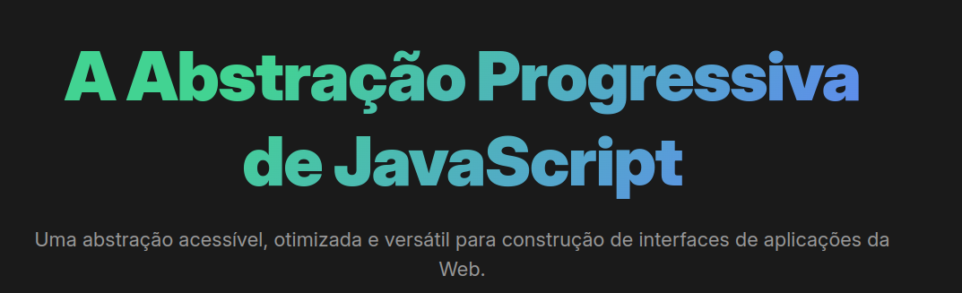
Vue.js
Notes:
<!DOCTYPE html>
<html lang="pt-br">
<head>
<meta charset="UTF-8">
<meta name="viewport" content="width=device-width, initial-scale=1.0">
<title>Cabeçalho Estilizado</title>
<style>
h1 {
color: #4CAF50; /* Cor verde */
font-size: 36px; /* Tamanho grande */
text-align: center; /* Centraliza o texto */
}
h2 {
color: #555; /* Cor cinza */
font-size: 20px; /* Tamanho menor */
text-align: center; /* Centraliza o texto */
}
</style>
</head>
<body>
<h1>Bem-vindo ao Meu Site</h1>
<h2>Aqui você encontra conteúdos interessantes!</h2>
</body>
</html>

Slide 16
Vue.js
Vue.js é um framework JavaScript progressivo voltado para a construção de interfaces de usuário e Single Page Applications (SPAs). Criado por Evan You, o Vue.js oferece uma estrutura reativa e componentes modulares que tornam o desenvolvimento de aplicações web mais dinâmico e eficiente. Ele é muito popular por sua simplicidade e flexibilidade, sendo amplamente utilizado tanto em projetos pequenos quanto em grandes sistemas empresariais.
Notes:
<!DOCTYPE html>
<html lang="pt-br">
<head>
<meta charset="UTF-8">
<meta name="viewport" content="width=device-width, initial-scale=1.0">
<title>Cabeçalho Estilizado</title>
<style>
h1 {
color: #4CAF50; /* Cor verde */
font-size: 36px; /* Tamanho grande */
text-align: center; /* Centraliza o texto */
}
h2 {
color: #555; /* Cor cinza */
font-size: 20px; /* Tamanho menor */
text-align: center; /* Centraliza o texto */
}
</style>
</head>
<body>
<h1>Bem-vindo ao Meu Site</h1>
<h2>Aqui você encontra conteúdos interessantes!</h2>
</body>
</html>

Slide 17
Vue.js
Principais Características do Vue.js
Reatividade: O Vue.js usa uma estrutura reativa, o que significa que qualquer mudança nos dados de um componente automaticamente reflete na interface do usuário. Isso facilita a criação de aplicações interativas e melhora a experiência do usuário.
Componentização: Vue.js é baseado em componentes, o que significa que você pode dividir a aplicação em partes reutilizáveis, como botões, formulários, e seções. Isso torna o código mais modular e fácil de manter.
Notes:
<!DOCTYPE html>
<html lang="pt-br">
<head>
<meta charset="UTF-8">
<meta name="viewport" content="width=device-width, initial-scale=1.0">
<title>Cabeçalho Estilizado</title>
<style>
h1 {
color: #4CAF50; /* Cor verde */
font-size: 36px; /* Tamanho grande */
text-align: center; /* Centraliza o texto */
}
h2 {
color: #555; /* Cor cinza */
font-size: 20px; /* Tamanho menor */
text-align: center; /* Centraliza o texto */
}
</style>
</head>
<body>
<h1>Bem-vindo ao Meu Site</h1>
<h2>Aqui você encontra conteúdos interessantes!</h2>
</body>
</html>

Slide 18
Vue.js
Principais Características do Vue.js
Simplicidade e Flexibilidade: O Vue tem uma curva de aprendizado suave, o que o torna ideal tanto para iniciantes quanto para desenvolvedores experientes. É flexível, permitindo que você o utilize em partes específicas do seu projeto ou para criar uma aplicação completa.
Virtual DOM: O Vue utiliza o Virtual DOM, uma técnica que ajuda a otimizar as atualizações da interface, garantindo que apenas as partes realmente alteradas sejam renderizadas novamente.
Notes:
<!DOCTYPE html>
<html lang="pt-br">
<head>
<meta charset="UTF-8">
<meta name="viewport" content="width=device-width, initial-scale=1.0">
<title>Cabeçalho Estilizado</title>
<style>
h1 {
color: #4CAF50; /* Cor verde */
font-size: 36px; /* Tamanho grande */
text-align: center; /* Centraliza o texto */
}
h2 {
color: #555; /* Cor cinza */
font-size: 20px; /* Tamanho menor */
text-align: center; /* Centraliza o texto */
}
</style>
</head>
<body>
<h1>Bem-vindo ao Meu Site</h1>
<h2>Aqui você encontra conteúdos interessantes!</h2>
</body>
</html>

Slide 19
Vue.js
Principais Características do Vue.js
Suporte a Ferramentas Modernas: O Vue possui uma excelente integração com ferramentas de desenvolvimento modernas, incluindo o Vue CLI para inicializar projetos rapidamente, além de extensões como o Vue Devtools para depuração.
Notes:
<!DOCTYPE html>
<html lang="pt-br">
<head>
<meta charset="UTF-8">
<meta name="viewport" content="width=device-width, initial-scale=1.0">
<title>Cabeçalho Estilizado</title>
<style>
h1 {
color: #4CAF50; /* Cor verde */
font-size: 36px; /* Tamanho grande */
text-align: center; /* Centraliza o texto */
}
h2 {
color: #555; /* Cor cinza */
font-size: 20px; /* Tamanho menor */
text-align: center; /* Centraliza o texto */
}
</style>
</head>
<body>
<h1>Bem-vindo ao Meu Site</h1>
<h2>Aqui você encontra conteúdos interessantes!</h2>
</body>
</html>

Slide 20
Vue.js
Vantagens de Usar o Vue.js
Desempenho e Agilidade: O Vue é rápido e tem um desempenho excelente, mesmo em aplicações complexas.
Comunidade e Documentação: Possui uma comunidade ativa e uma documentação detalhada, com exemplos práticos que facilitam o aprendizado.
Integração com outras Tecnologias: É fácil integrar o Vue com bibliotecas e frameworks, como Laravel e Node.js, ou até mesmo com partes específicas de uma aplicação.
Notes:
<!DOCTYPE html>
<html lang="pt-br">
<head>
<meta charset="UTF-8">
<meta name="viewport" content="width=device-width, initial-scale=1.0">
<title>Cabeçalho Estilizado</title>
<style>
h1 {
color: #4CAF50; /* Cor verde */
font-size: 36px; /* Tamanho grande */
text-align: center; /* Centraliza o texto */
}
h2 {
color: #555; /* Cor cinza */
font-size: 20px; /* Tamanho menor */
text-align: center; /* Centraliza o texto */
}
</style>
</head>
<body>
<h1>Bem-vindo ao Meu Site</h1>
<h2>Aqui você encontra conteúdos interessantes!</h2>
</body>
</html>

Slide 21
Vue.js
Vantagens de Usar o Vue.js
Desempenho e Agilidade: O Vue é rápido e tem um desempenho excelente, mesmo em aplicações complexas.
Comunidade e Documentação: Possui uma comunidade ativa e uma documentação detalhada, com exemplos práticos que facilitam o aprendizado.
Integração com outras Tecnologias: É fácil integrar o Vue com bibliotecas e frameworks, como Laravel e Node.js, ou até mesmo com partes específicas de uma aplicação.
Notes:
<!DOCTYPE html>
<html lang="pt-br">
<head>
<meta charset="UTF-8">
<meta name="viewport" content="width=device-width, initial-scale=1.0">
<title>Cabeçalho Estilizado</title>
<style>
h1 {
color: #4CAF50; /* Cor verde */
font-size: 36px; /* Tamanho grande */
text-align: center; /* Centraliza o texto */
}
h2 {
color: #555; /* Cor cinza */
font-size: 20px; /* Tamanho menor */
text-align: center; /* Centraliza o texto */
}
</style>
</head>
<body>
<h1>Bem-vindo ao Meu Site</h1>
<h2>Aqui você encontra conteúdos interessantes!</h2>
</body>
</html>

Slide 22
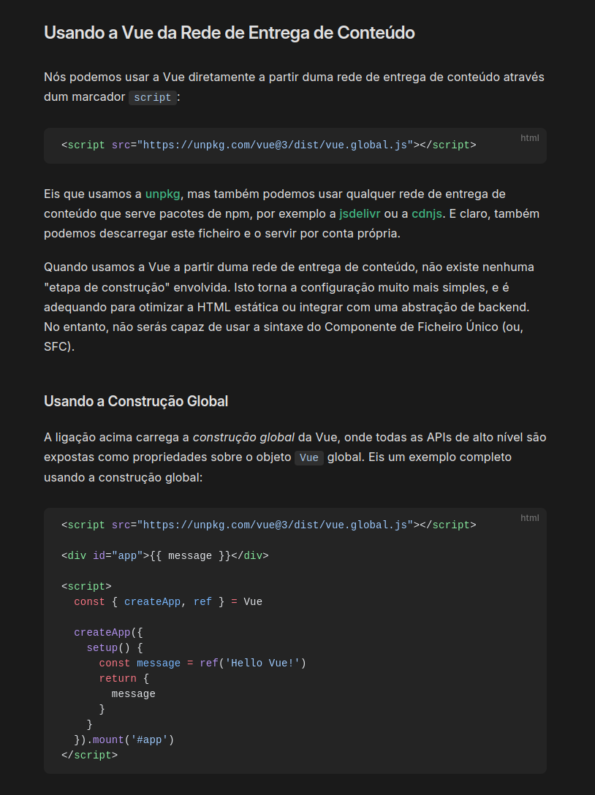
Vue.js
Documentação
Demonstração
Notes:
<!DOCTYPE html>
<html lang="pt-br">
<head>
<meta charset="UTF-8">
<meta name="viewport" content="width=device-width, initial-scale=1.0">
<title>Cabeçalho Estilizado</title>
<style>
h1 {
color: #4CAF50; /* Cor verde */
font-size: 36px; /* Tamanho grande */
text-align: center; /* Centraliza o texto */
}
h2 {
color: #555; /* Cor cinza */
font-size: 20px; /* Tamanho menor */
text-align: center; /* Centraliza o texto */
}
</style>
</head>
<body>
<h1>Bem-vindo ao Meu Site</h1>
<h2>Aqui você encontra conteúdos interessantes!</h2>
</body>
</html>

Slide 23
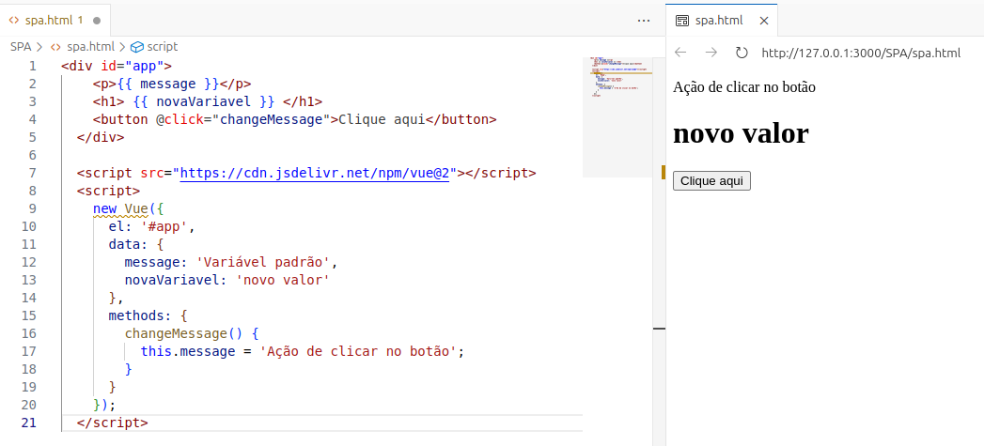
Vue.js
Exemplo de código:
Notes:
<!DOCTYPE html>
<html lang="pt-br">
<head>
<meta charset="UTF-8">
<meta name="viewport" content="width=device-width, initial-scale=1.0">
<title>Cabeçalho Estilizado</title>
<style>
h1 {
color: #4CAF50; /* Cor verde */
font-size: 36px; /* Tamanho grande */
text-align: center; /* Centraliza o texto */
}
h2 {
color: #555; /* Cor cinza */
font-size: 20px; /* Tamanho menor */
text-align: center; /* Centraliza o texto */
}
</style>
</head>
<body>
<h1>Bem-vindo ao Meu Site</h1>
<h2>Aqui você encontra conteúdos interessantes!</h2>
</body>
</html>

Slide 24
Vue.js
Como Funciona
No exemplo anterior, o Vue está ligado ao elemento com o ID app. Ele possui uma data property chamada message, que é exibida na interface com {{ message }}. Ao clicar no botão, a função changeMessage é chamada, e a mensagem é alterada dinamicamente, demonstrando a reatividade do Vue.
Notes:
<!DOCTYPE html>
<html lang="pt-br">
<head>
<meta charset="UTF-8">
<meta name="viewport" content="width=device-width, initial-scale=1.0">
<title>Cabeçalho Estilizado</title>
<style>
h1 {
color: #4CAF50; /* Cor verde */
font-size: 36px; /* Tamanho grande */
text-align: center; /* Centraliza o texto */
}
h2 {
color: #555; /* Cor cinza */
font-size: 20px; /* Tamanho menor */
text-align: center; /* Centraliza o texto */
}
</style>
</head>
<body>
<h1>Bem-vindo ao Meu Site</h1>
<h2>Aqui você encontra conteúdos interessantes!</h2>
</body>
</html>

Slide 25
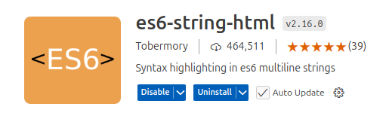

Vue.js
Dicas extensões para o VSCode
Notes:
<!DOCTYPE html>
<html lang="pt-br">
<head>
<meta charset="UTF-8">
<meta name="viewport" content="width=device-width, initial-scale=1.0">
<title>Cabeçalho Estilizado</title>
<style>
h1 {
color: #4CAF50; /* Cor verde */
font-size: 36px; /* Tamanho grande */
text-align: center; /* Centraliza o texto */
}
h2 {
color: #555; /* Cor cinza */
font-size: 20px; /* Tamanho menor */
text-align: center; /* Centraliza o texto */
}
</style>
</head>
<body>
<h1>Bem-vindo ao Meu Site</h1>
<h2>Aqui você encontra conteúdos interessantes!</h2>
</body>
</html>

Slide 26
Universidade da Região de Joinville - UNIVILLE
Desenvolvimento Web
eduardogabriel24@univille.br
Prof. Eduardo Gabriel

